Slide 1
网站变更监控自动报告
新浪新闻-体育
2026-04-20 19:46:13

Slide 2
分析结论
1. **近期活跃度提升**：过去7天（截至2026年4月20日）共发生6次数据变更，与历史累计变更总量（6次）一致，说明近期数据维护活动较为集中。
2. **未知来源占主导**：近30天高频变更记录中，“unknown”类别以5次变更位居第一，占比显著，建议关注数据来源的规范性与标注完整性。
3. **内容分布集中**：除未知来源外，仅“新浪体育赛事赛程与结果汇总”产生1次变更，整体数据更新范围较窄，可考虑拓展覆盖领域以提升多样性。

Slide 3

source_10_20260420_194612_trend.png

Slide 4

source_10_20260420_194612_cumulative.png

Slide 5
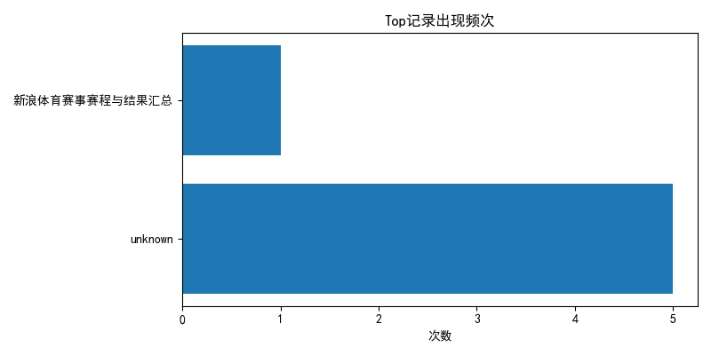
source_10_20260420_194612_top.png

